Slide 1

সি-জে জনসম্পৃক্ত স্বাস্থ্য ব্যবস্থাপনা
ডা: মো: ইমদাদুল হক
জাতীয় পরামর্শক
সমন্বয় ও সহায়তা কেন্দ্র, স্বাস্থ্য অধিদপ্তর
এবং
সদস্য, সি-জে মডেল স্বাস্থ্য ব্যবস্থাপনা টেকনিক্যাল কমিটি

Slide 2
Comparative data of health facilities of different countries of the world (2017)
SL NO | Country | Per capita health Expenditure per year by Govt. ($) | Doctors per 10000 Population | Nurse per 10000 Population | Beds per 10000 population | Out of pocket expenditure %
01 | USA | 9536 | 25.5 | 99 | 37 | 11.08
02 | UK | 4356 | 28.0 | 84 | 30 | 14.79
03 | Malaysia | 386 | 12.8 | 34 | 18 | 36.67
04 | Sri Lanka | 118 | 7.3 | 17.5 | 31 | 38.43
05 | India | 63 | 7.3 | 20.4 | 09 | 65.06
06 | Nepal | 44 | 08 | 4.7 | - | 60.41
07 | Pakistan | 38 | 08 | 06 | 06 | 66.40
08 | Bangladesh | 37 | 3.9 | 03 | 03 | 67.00
From internet 2018

Slide 3



CHOWGACHA UPAZILA HEALTH COMPLEX
Chowgacha, Jessore.
Previous UHC
Present UHC

Slide 4
ভূমিকা
জনসম্পৃক্ততা
সমাদৃত স্বাস্থ্য ব্যবস্থাপনা
একাধিকবার পুরস্কৃত
অপ্রতুল সম্পদের সর্বোত্তম ব্যবস্থাপনা

Slide 5
চৌগাছা মডেল
শুরু: ১৯৮৬
দৃশ্যমান পরিবর্তন: ১৯৯৬
মডেল হিসাবে ঘোষনা: ২০০৮
ডিজি বিশ্বস্বাস্থ্য সংস্থা এর পরিদর্শন: ২০১০
সম্প্রসারনের উদ্যোগ : ২০১৬

Slide 6




কলেজ পড়ুয়া ছাত্রী ভলেন্টিয়ার
রিসিপশনিস্ট
গর্ভবতী পরিচর্যায়
টিকা-দান কার্যক্রম

Slide 7
চৌগাছা হাসপাতাল: প্রসববৃদ্ধি

Slide 8
Upazila Health Complex
CHOWGACHA , JESSORE.
Comparative Data of Delivery of best performing EOC center of Khulna Division in 2011
SL No | Name of institute | NVD | Vacuum Del. | V. Breech | C. Section | Total
01. | Chowgacha UHC | 3346 | 34 | 26 | 1007 | 4413
02. | Ad-din Hospital Jessore. | 1124 | 0 | 0 | 1864 | 3492
03. | Khulna Medical College Hospital | 1581 | 58 | 18 | 1356 | 3013
04. | 250 bed Hospital, Jessore | 1327 | 2 | 25 | 1498 | 2852

Slide 9
Upazilla Health Complex
CHOWGACHA , JESSORE.
COMMUNITY SUPPORTED MANPOWER
TOTAL :46
  Volunteers :26
  Cleaners & guards :16
  Others :04
  The remunerations come from
  Outsourcing :25
  Service provider :21.

Slide 10
চৌগাছা: অর্জন ২০১১
স্টাফ বৃদ্ধি: ৪৬
প্রাথমিক স্বাস্থ্য পরিচর্যা বাস্তবায়ন: ২০০০
শ্রেষ্ঠ জরুরী প্রসুতি কেন্দ্র: ২০০৫-২০১১;
প্রতিষ্ঠানে প্রসব: ৯৮.৪% (৪৪১৩)
সহস্রাব্দির লক্ষ্যমাত্রা অর্জন: ২০০৯
স্বাস্থ্যমন্ত্রী পুরস্কার (শ্রেষ্ঠ) : ২০১৭,২০১৮

Slide 11



দৈনিক প্রথম-আলোর প্রতিবেদন
১৪ অক্টোবর, ২০০৫
চৌগাছা পরিদর্শন, ১০ মার্চ, ২০১০

Slide 12


Slide 13
ঝিনাইদহ মডেল
শুরু: মে, ২০১২
দৃশ্যমান পরিবর্তন: জানুয়ারি, ২০১৩
জেলা হাসপাতাল মডেলের পাইলটিং: ২০১৫
মডেলের পরীক্ষামূলক সম্প্রসারনের উদ্যোগ : ২০১৬
উপজেলা পর্যায়ে সম্প্রসারনের উদ্যোগ : ২০১৭

Slide 14
ঝিনাইদহ: চ্যালেন্জ সমূহ ২০১২
অরক্ষিত হাসপাতাল
অপ্রতুল স্বাস্থ্য সেবা
অপ্রতুল সেবাদানকারী
রোগী হতে অর্থ গ্রহন
দুর্বল অর্থ ব্যবস্থাপনা
অপরিচ্ছন্নতা
দুর্বল পরিবীক্ষণ

Slide 15
জনসম্পৃক্ততা
স্টাফ: ৫৬
  পরিচ্ছন্নতা কর্মী: ২১
  আয়া/ওয়ার্ডবয়: ২২
  নিরাপত্তা রক্ষী: ৭
  স্বেচ্ছাসেবক: ৩
  ট্রলিম্যান: ৩
জেনারেটর
ইন্টারকম
বায়োকেমিক্যাল অ্যানালাইজার
সংসদ সদস্য
জাহেদী ফাউন্ডেশন
মেয়র
দানশীল ব্যক্তিবর্গ
ডাক্তার

Slide 16







শিশু ওয়ার্ড ও বর্জব্যবস্থাপনার পূর্বের ও পরের অবস্থা
Before
After

Slide 17




প্রসুতি ও সার্জারি ওয়ার্ডের আগের ও পরের অবস্থা
Before
After
Before
After

Slide 18




কাইজেন পদ্ধতির মাধ্যমে পরিবর্তন
Color code
Color code
Use of direction sign
waist segregation

Slide 19




নব-উদ্যোগের মাধ্যমে পরিবর্তন
A big cleaning day
Community engagement
Health education session
Creation of nursing aid

Slide 20
ঝিনাইদহ: শয্যা ব্যবহার

Slide 21
জরুরী বহি: অন্ত বিভাগ: রোগী বৃদ্ধি

Slide 22
ঝিনাইদহ: শ্রেষ্ঠ জরুরী প্রসুতি সেবা ২০১৭

Slide 23
হাসপাতালের রাজস্ব আয়ের তুলনামূলক চিত্র (২০১৫ - ২০১৮)

Slide 24

ঝিনাইদহ: অর্জন ২০১৮
সম্প্রসারণ
জনসম্পৃক্ততা ও কমিটি গঠন
স্টাফ বৃদ্ধি: ৫৬ জন
সুরক্ষা
দূর্নীতি প্রতিরোধ
পরিচ্ছন্নতা ও সৌন্দর্যবর্ধন
শ্রেষ্ঠ মান সম্পন্ন সেবা কেন্দ্র

Slide 25
সম্প্রসারনের পদক্ষেপ
কমিটি গঠন
পরামর্শক নিয়োগ
কর্মকৌশল ও কর্মপরিকল্পনা প্রণয়ন
উদ্বুদ্ধকরন
প্রশিক্ষণ
বাস্তবায়ন
মূল্যায়ন

Slide 26
সারণি ৮. স্বাস্থ্য সংক্রান্ত এসডিজি লক্ষ্য, লক্ষ্যমাত্রা (১৩), ও নির্দেশক (২৭)
নং | লক্ষ্যমাত্রা | নির্দেশক | সূচক (প্রভাব/ফলাফল) | সূচনা বছরের তথ্য (সূচনা বর্ষ) | ২০৩০ সাল নাগাদ
১ | ৩.১ | ৩.১.১ | মাতৃমৃত্যুর হার (প্রতি লক্ষ জীবিত জন্মে) | ১৭৬ (বিশ্ব স্বাস্থ্য সংস্থা ২০১৬) | ৭০
২ |  | ৩.১.২ | চিকিৎসক ও প্রশিক্ষিত ব্যক্তি দ্বারা প্রসবকৃত শিশু জন্মের অনুপাত (%) | ৪২.১ (বিডিএইচএস ২০১৪)
৩ | ৩.২ | ৩.২.১ | পাঁচ বছরের কম বয়সী শিশুদের মৃত্যুহার (প্রতি ১০০০ জীবিত জন্মে) | ৪৬ (বিডিএইচএস) | ২৫
৪ |  | ৩.২.২ | নবজাতকের মৃত্যু হার | ২৫ (২০১৪) | ১২
৫ | ৩.৩ | ৩.৩.১ | এইচআইভি/এইডস সংক্রমণের হার | ০.০১%
৬ |  | ৩.৩.২ | যক্ষ্মা সনাক্তকরণের হার | ৫৩% (২০১৪) | ১০০%
৭ |  | ৩.৩.৩ | ম্যালেরিয়া সংক্রমণের হার (হাই এন্ডেমিক ৩ জেলা) | ১-১০/ ১০০০০ জনসংখ্যা (২০১৫) | জনস্বাস্থ্য সমস্যা হিসেবে না থাকা
৮ |  | ৩.৩.৪ | হেপাটাইটিস বি সংক্রমণের হার

Slide 27
নং | লক্ষ্যমাত্রা | নির্দেশক | সূচক (প্রভাব/ফলাফল) | সূচনা বছরের তথ্য (সূচনা বর্ষ) | ২০৩০ সাল নাগাদ
৯ | ৩.৪ | ৩.৪.১ | প্রতি দশ হাজার জনসংখ্যায় এনসিডিতে মৃত্যুহার (৩০-৬৯ বছর) | ১৮% (বিশ্ব স্বাস্থ্য সংস্থা ২০১৪) | ৬%
 |  | ১ | হৃদরোগ
 |  | ২ | ক্যান্সার
 |  | ৩ | ডায়াবেটিস
 |  | ৪ | দীর্ঘমেয়াদী শ্বাসকষ্ট
১০ |  | ৩.৪.২ | আত্মহত্যা (প্রতি লক্ষ জনসংখ্যায়) | ৮ (২০১৪) | ২.৬৭
 |  |  | পুরুষ
 |  |  | নারী
১১ | ৩.৫ | ৩.৫.১ | মাদকাসক্ত রোগীর সংখ্যা (প্রতি ১০ হাজার জনসংখ্যায়)
১২ | ৩.৬ | ৩.৬.১ | সড়ক দুর্ঘটনায় মৃত্যুহার (প্রতি ১ লক্ষ জনসংখ্যায়) | ৮৫.৬ (বিশ্ব ব্যাংক ২০০২) | অর্ধেক (২০২০)
 |  |  | পুরুষ
 |  |  | নারী
১৩ | ৩.৭ | ৩.৭.১ | জন্মনিয়ন্ত্রণ সামগ্রী ব্যবহারের হার (%) | ৬২.৪ (বিডিএইচএস ২০১৪)
১৪ |  | ৩.৭.২ | কিশোরীদের উর্বরতার হার (১৫-১৯ ব.) (ঐ বয়সে প্রতি হাজারে) | ৩১
১৫ | ৩.৮ | ৩.৮.২ | সর্বজনীন স্বাস্থ্য সুরক্ষা (প্রতি ১০০০ জনসংখায়)
১৬ | ৩.৯ | ৩.৯.১ | পানি, বায়ু ও মাটি দূষণে মৃত্যুর হার কমানো (প্রতি ১০০০ জনসংখায়)

Slide 28

ধন্যবাদ

Slide 29

An introduction to
Ad-din Foundation

Slide 30



Ad-din Hospitals
Ad-din Medical College Hospital, Dhaka
Estd. 1 Nov 1997
500-Bed
Annual Delivery : 10848
Ad-din Sakina Medical College Hospital, Jessore
Estd. 4 April 1985
300-Bed
Annual Delivery: 3445
Ad-din Akij Medical College Hospital, Khulna
Estd. 8 Feb 2013
500-Bed:
Annual Delivery: 2844
Bashundhara Ad-din Medical College Hospital, Keraniganj, Dhaka
Estd. 25 Feb 2012
300-Bed:
আদ-দ্বীন ব্যারিস্টার রফিক-উল-হক হাসপাতাল, †cv¯Í‡Mvjv, XvKv|
¯’vwcZ : ‡gÕ 2017
300 kh¨ wewkó,
Ad-din Hospital, Kushtia
Estd. 1 Nov 1999; 100-Bed
Annual Delivery: 2199
Ad-din Barrister Rofique-Ul Huq Hospital, Postogola, Dhaka
Estd. May 2017; 300-Bed

Slide 31
Annual Trend of Eye Care Cataract

Slide 32
Yearly MCH Services
Sl.no | Name of activities | Number
1 | Antenatal care (ANC) | 25325
2 | TT | 1228
3 | Family Planning | 600
4 | Expanded program on Immunization | 9447
5 | Postnatal Care (PNC) | 2934
6 | Delivery | 4008

Slide 33
District | 16
Upazilla | 64
Union | 643
Village | 3815
Zonal | 6
Regional | 28
Branch Office | 145
Basic Information Of MFP
Total Member | Total Borrower | Member`s Savings | Lon Outstanding in the field
297771 | 217666 | 155.10 Crore | 310 Crore

Slide 34
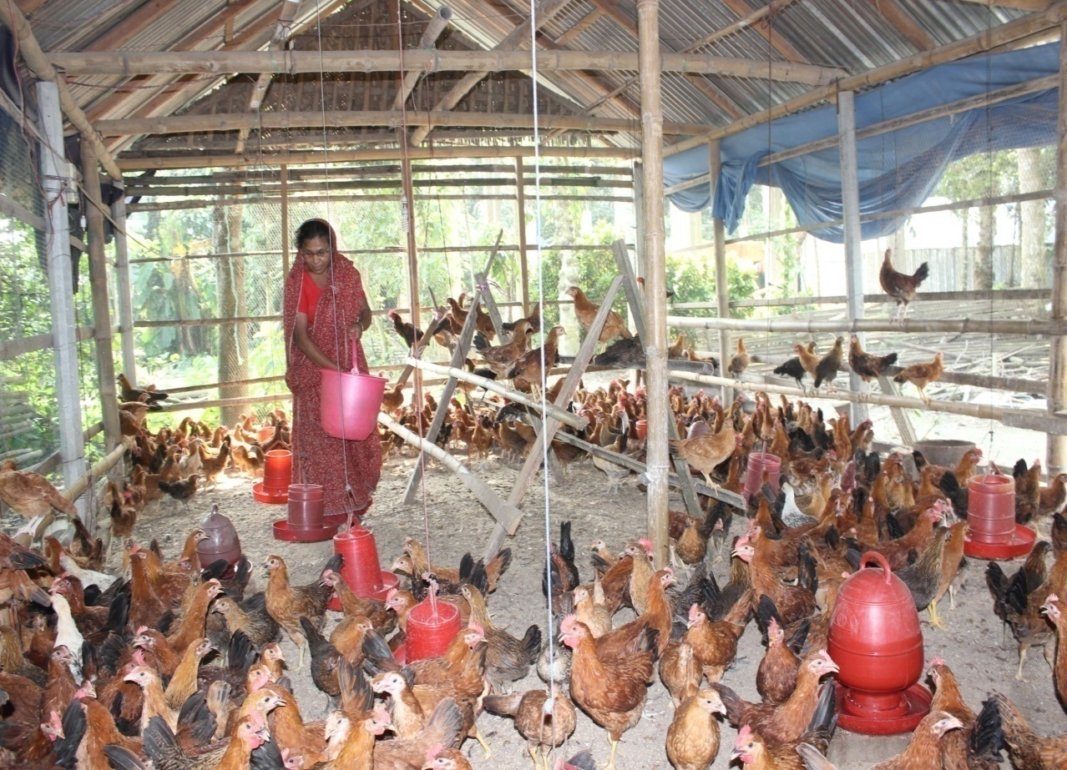
Agriculture, Fisheries & Livestock Project
Major Activities
Skill Development Training
New Technology Demonstration
Vaccination & Deworming
Skill Development Training
Income Generating Activities
New Technology Dissemination
Agricultural Logistic Support
Free Seed distribution

Slide 35
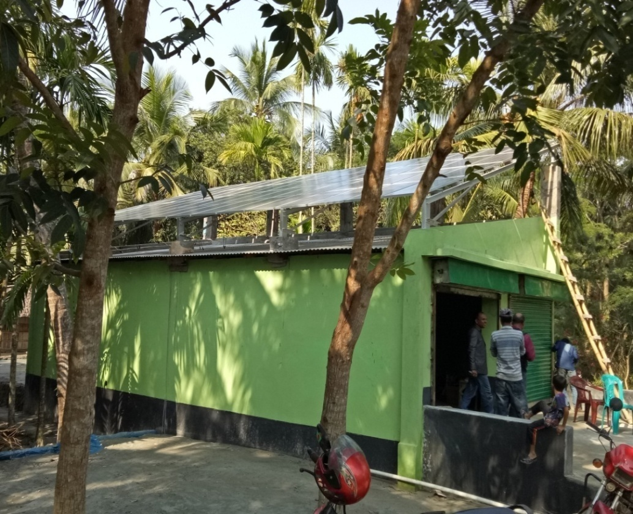
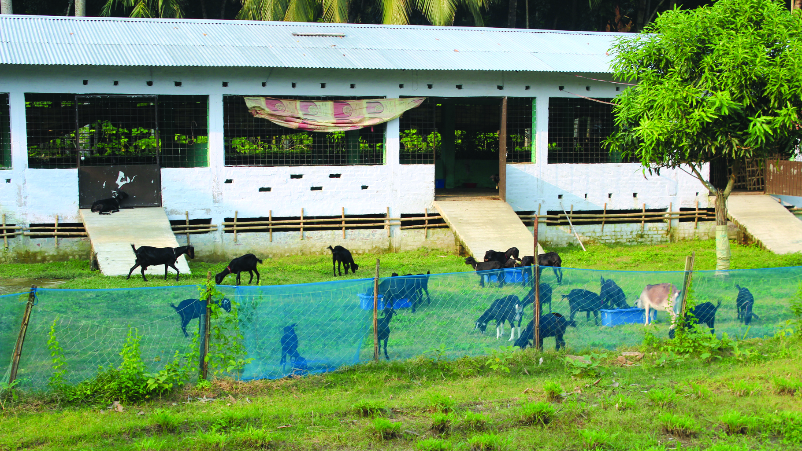
Learning & Innovation Fund to Test New Ideas (LIFT)
Major Component
Black Bengal Breeding Farm
Pituitary Gland Possessing Centre
Eel (Kuchia) Culture & Fattening
Water Plant in Coastal Area

Slide 36
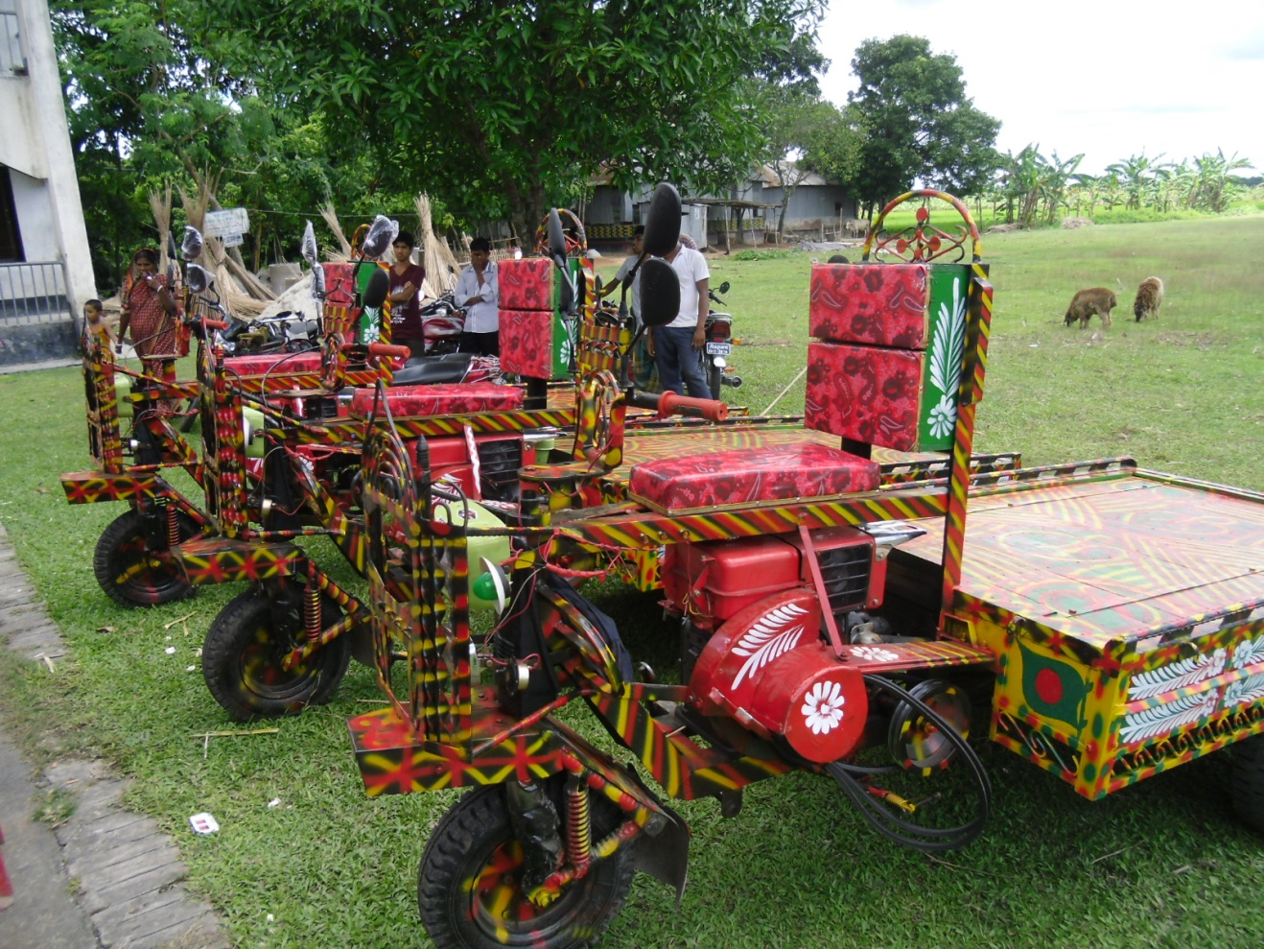
Enrich Program
Major Activities
House hold Visit
Satellite clinic
Special Health Camp
Special Eye Camp
Skill Development Training
Income Generating Activities
Water & Sanitation
Awareness Development Training
Beggar rehabilitation
Youth Development
Free Medicine distribution
Education support Program
Nutrition

Slide 37

Community Health Services
Working Area: 14 Districts
Monthly Performance
Community Midwife | 98
Satellite clinic held | 2156
Average ANC | 20000
Average PNC | 3300
Pathological Test | 26000
General Patient | 19500
Average Growth Monitoring (0-3 Yrs) | 12300
Refer to Hospital | 2500
Picture of Satellite Clinic

Slide 38
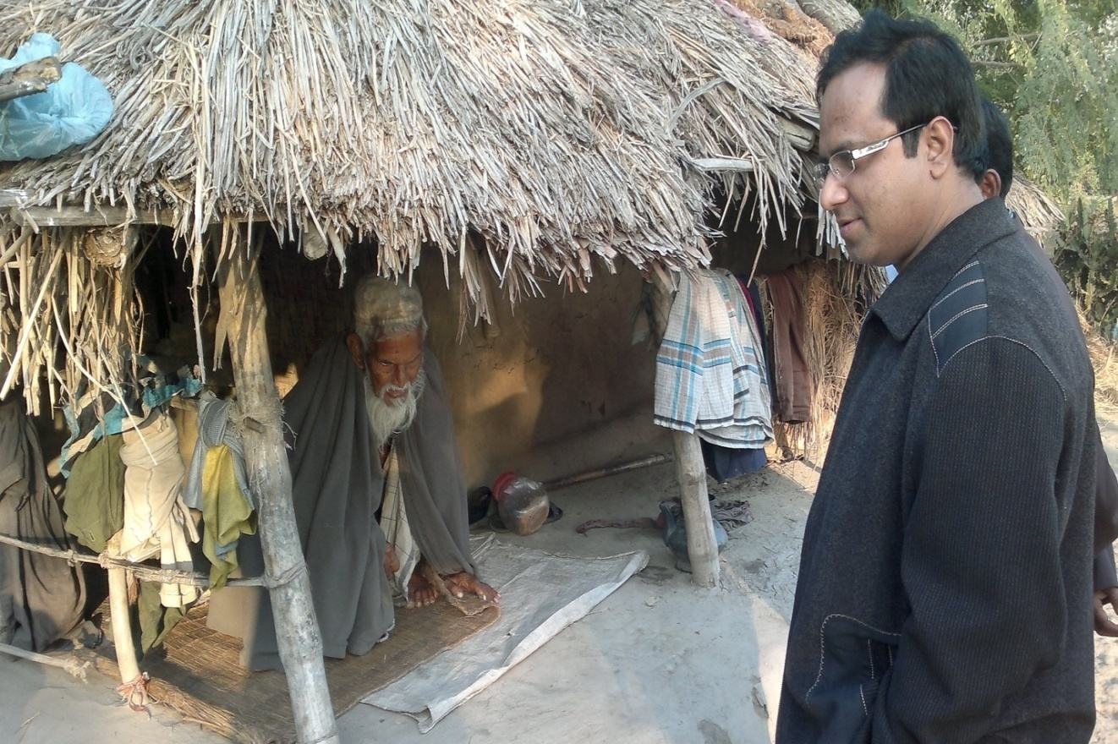
Food Assistance for Poor Disabled People
Food Receiver | 350
Total Budget per person per month | tk. 1200
Early Budget | 63,70,000

Slide 39
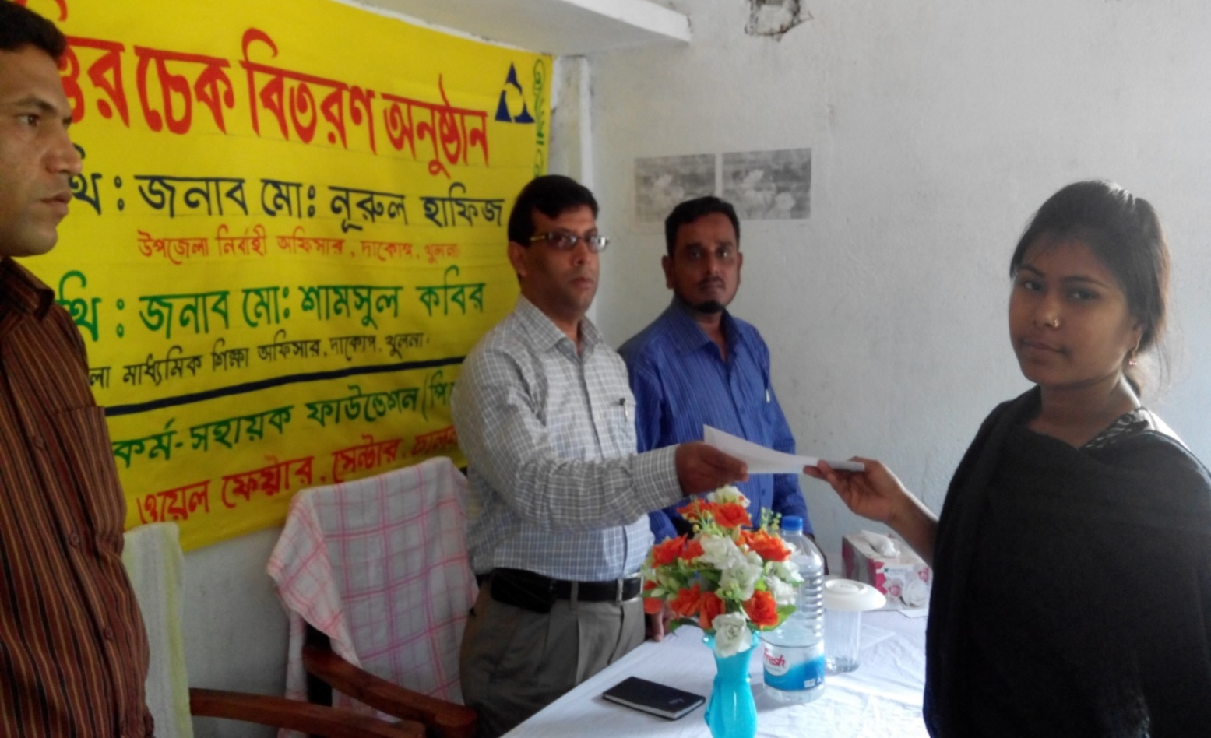
Scholarship Program for Poor & Merit Student
376 poor students in our Microfinance Beneficiary`s Family are got GPA 5 in SSC Exam 2018 and every body received tk. 10,000-12,000/- under Scholarship Progam

Slide 40
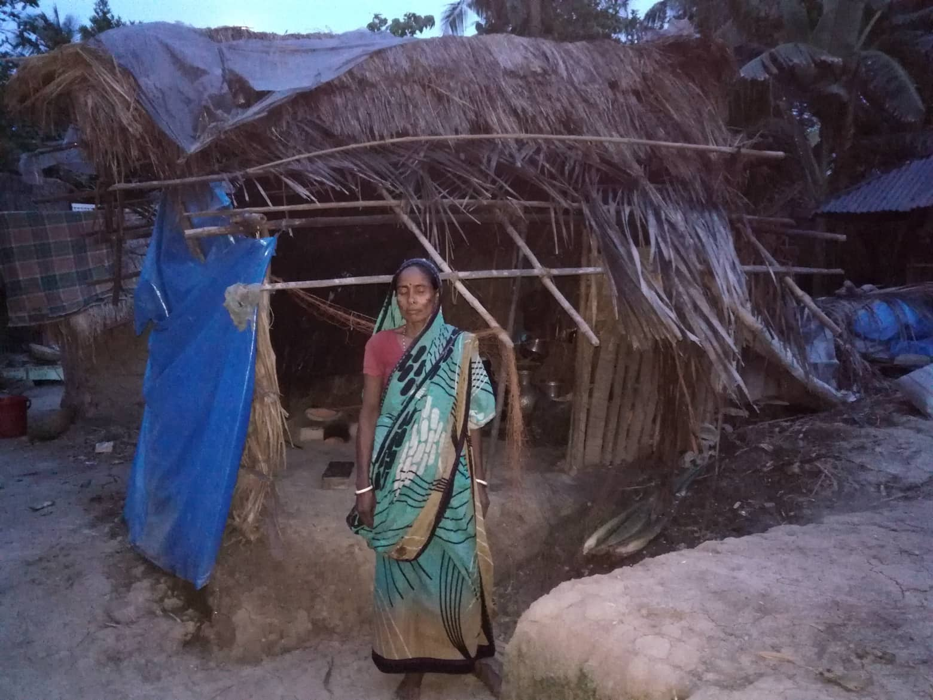
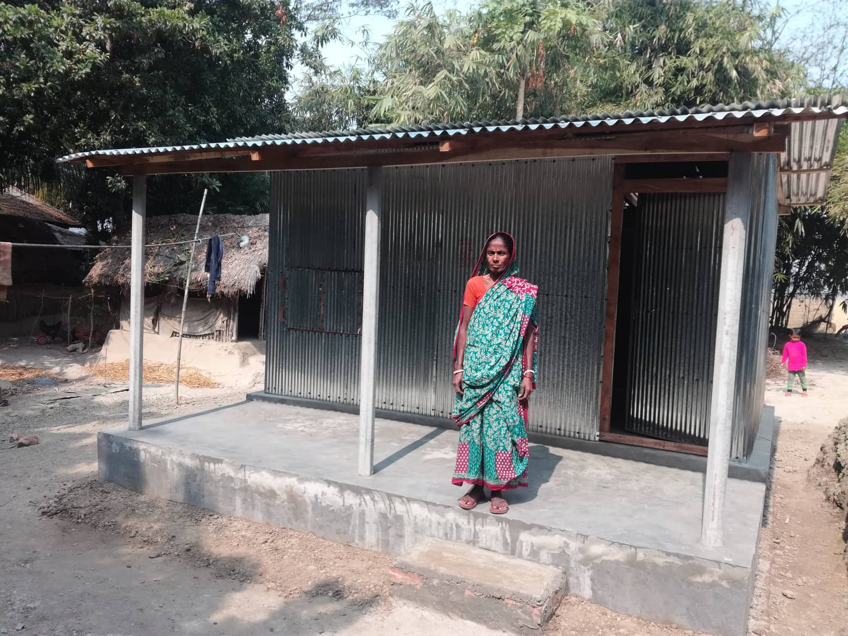
Housing Assistance
Before Condition
After Condition

Slide 41

Community Base Ambulance Service
12 Ambulance are serving in different area in community.
Specialty
Very low cost service (Less than 50% of market Price)
Full free at 8.00pm to 6.00am for Pregnant Mother
Easy & Quick

Slide 42

Fistula Care Project
Awareness Development Training
Patient Screening
Treatment 223
Rehabilitation 61
All Services are free of cost

Slide 43
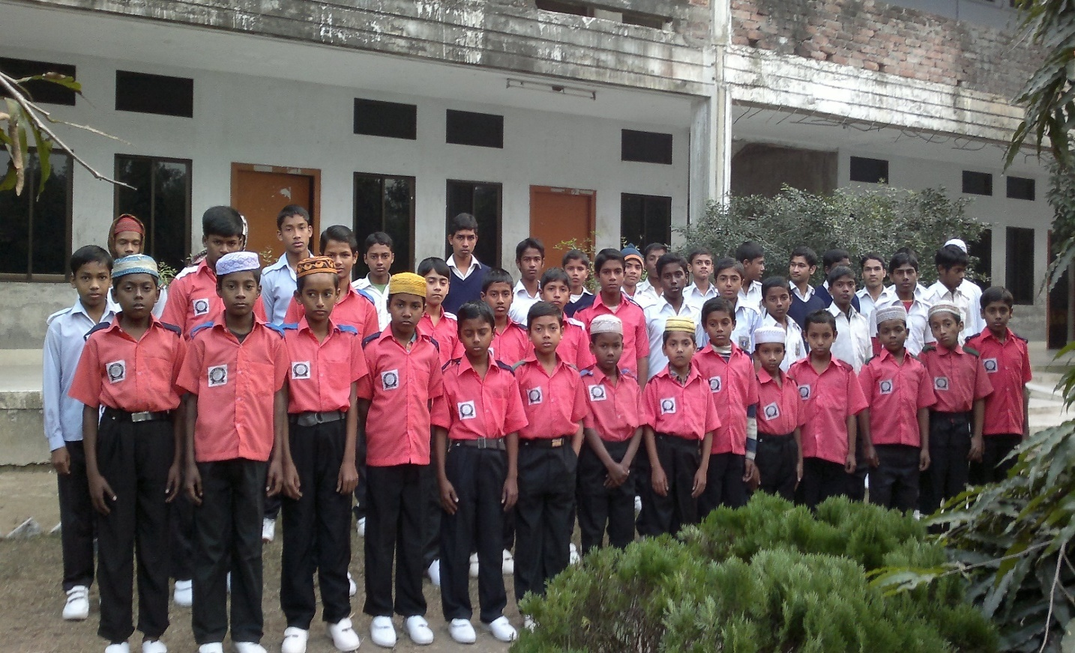
Orphanage Program
Total Student 50

Slide 44



Nursing Institutes
Ad-din Nursing Institute, Jessore
Estd. Aug 1997
Fatema Nursing Institute, Dhaka Estd. Jul 2006
Safina Nursing Institute, Kushtia Estd. Sept 2005

Slide 45
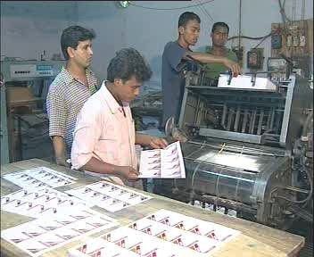
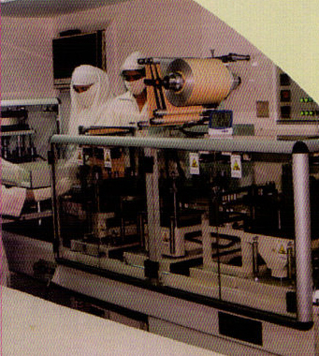
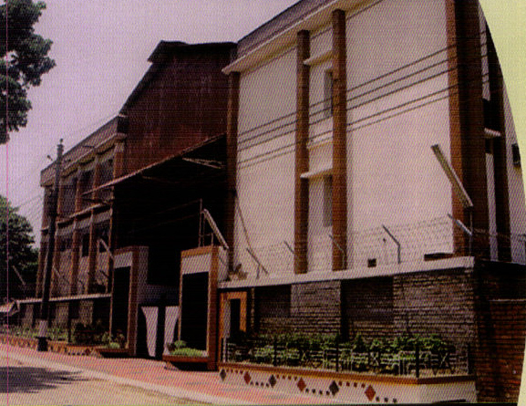
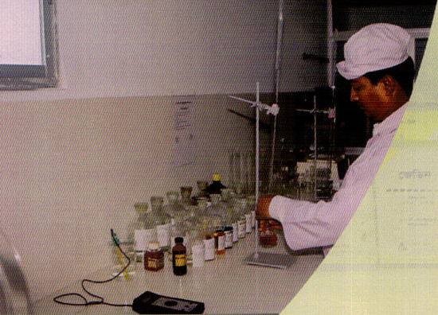
Business Initiatives to Support Other Social Activities
Ad-din Printers
Ad-din Pharmaceutical

Slide 46
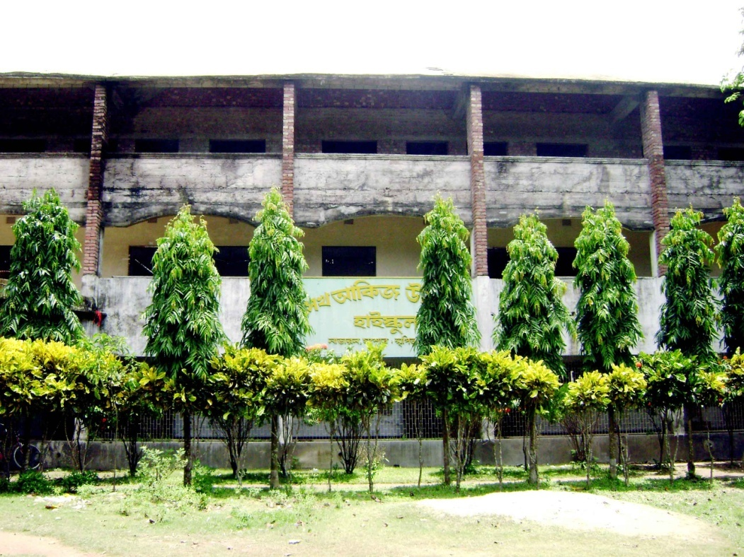
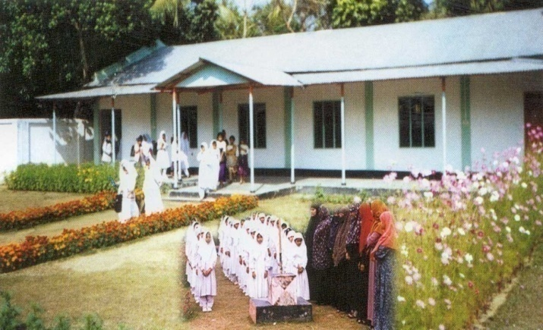
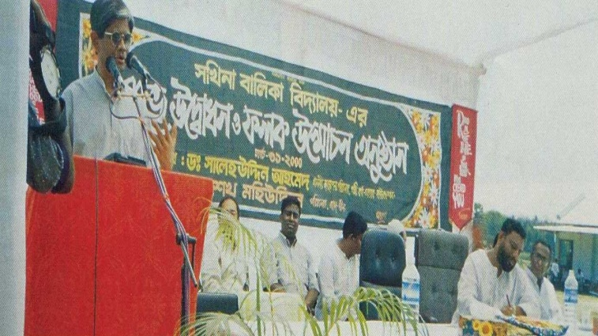
Formal Education
Sakina Grils School
Akij Collegiate School
Established in 1991
at Navaran, Jashore
Established in 9 Oct 1998
Formal Inauguration 31 March 2000

Slide 47

Thank You All

Slide 48


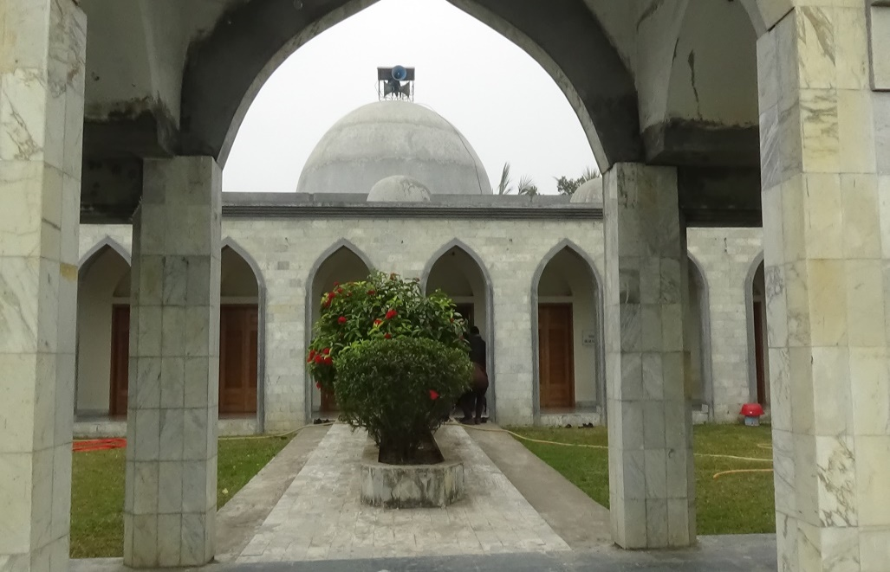
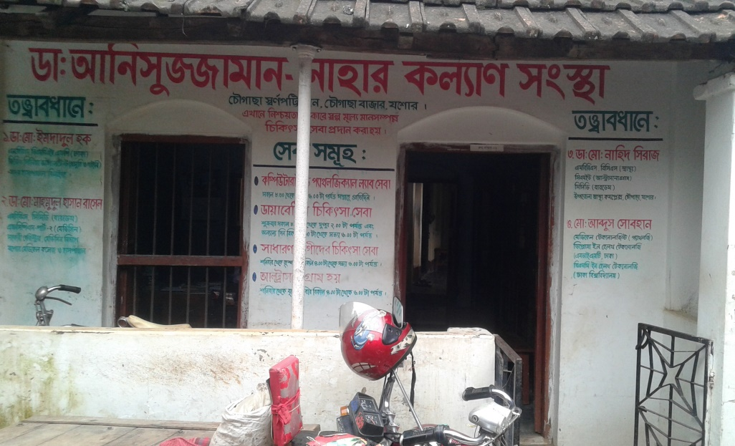
Development of Chowgacha Upazilla by Divine Group

Slide 49
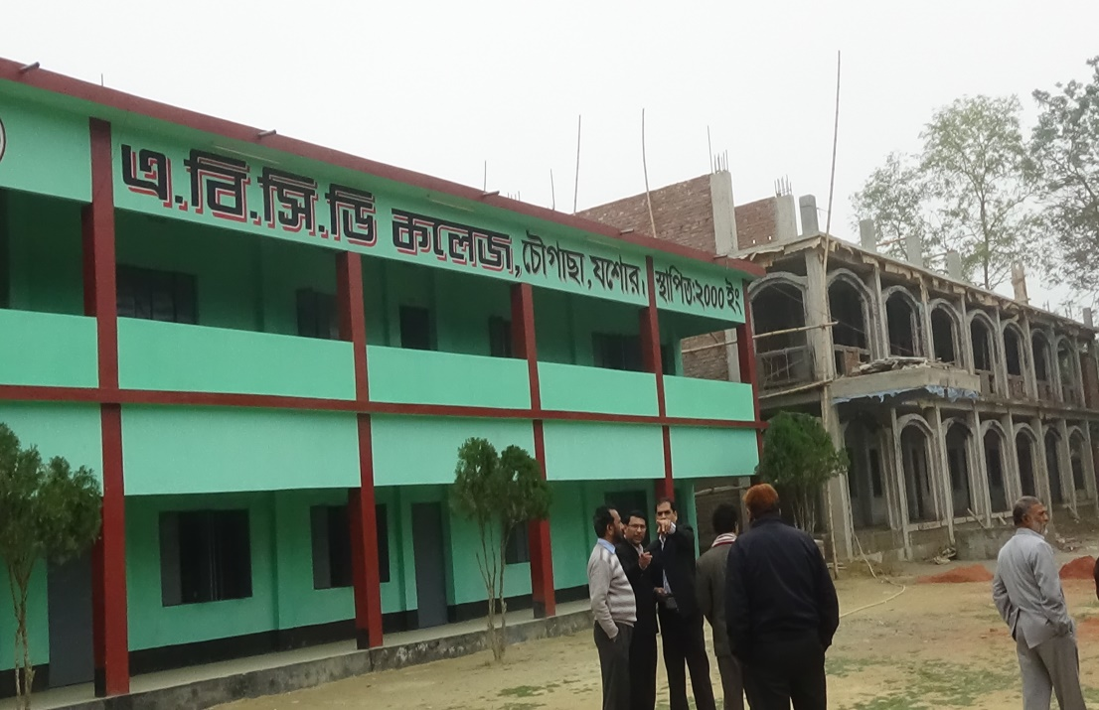
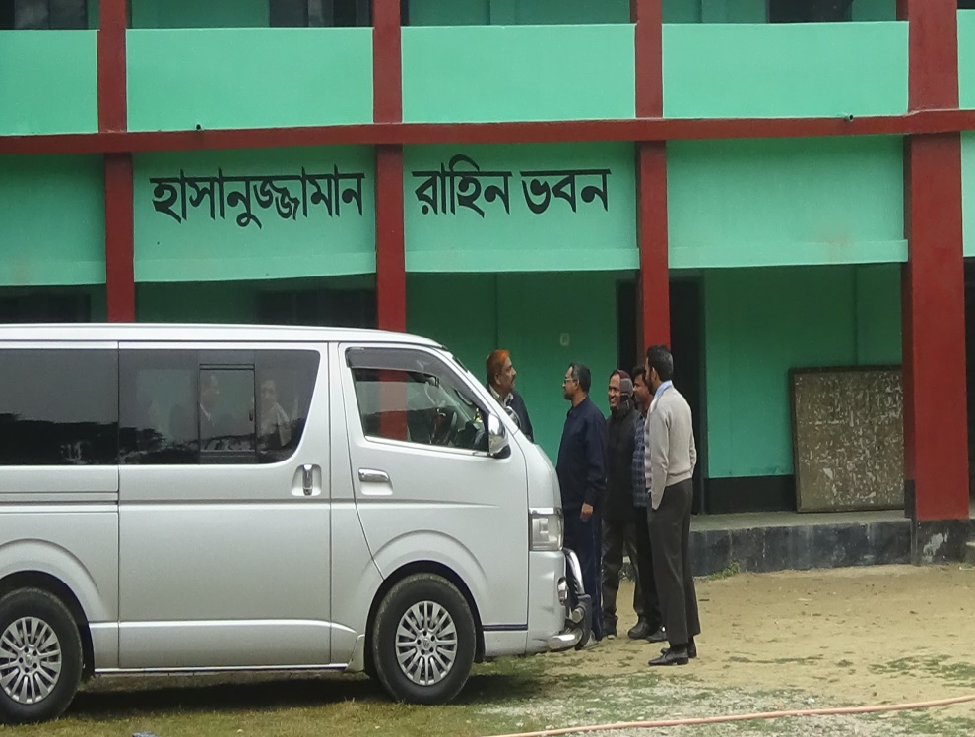
ABCD College is a Union level college having 3 Hons. Subject. The College has got a large grant from Devine Group.
Devine group supports 28 colleges, schools, madrasas and 110 primary schools for educational development

Slide 50
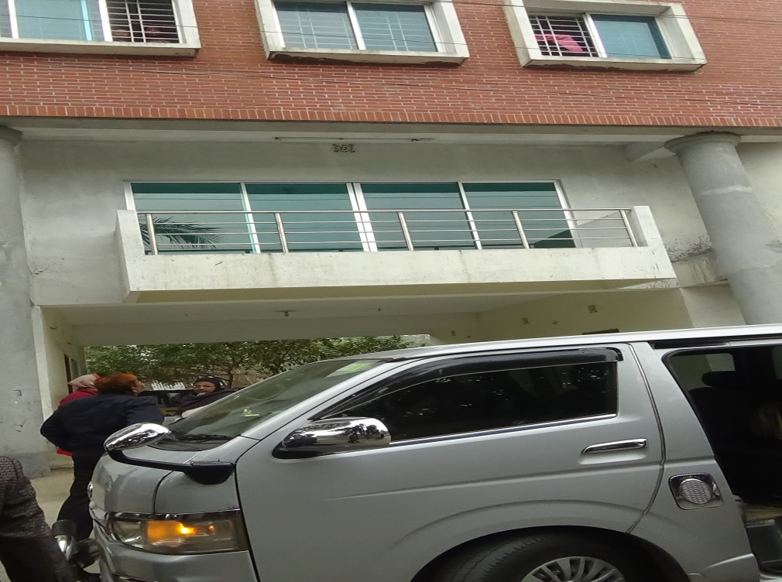
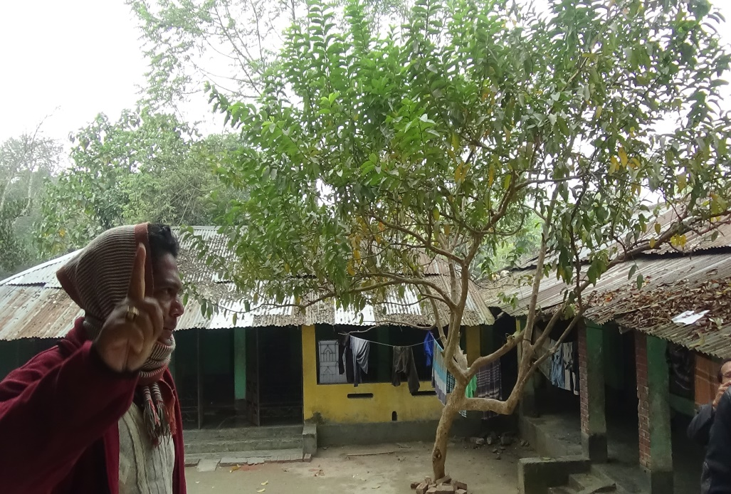
Orphanage Centre supported by Devine Group in Chowgacha.

Slide 51

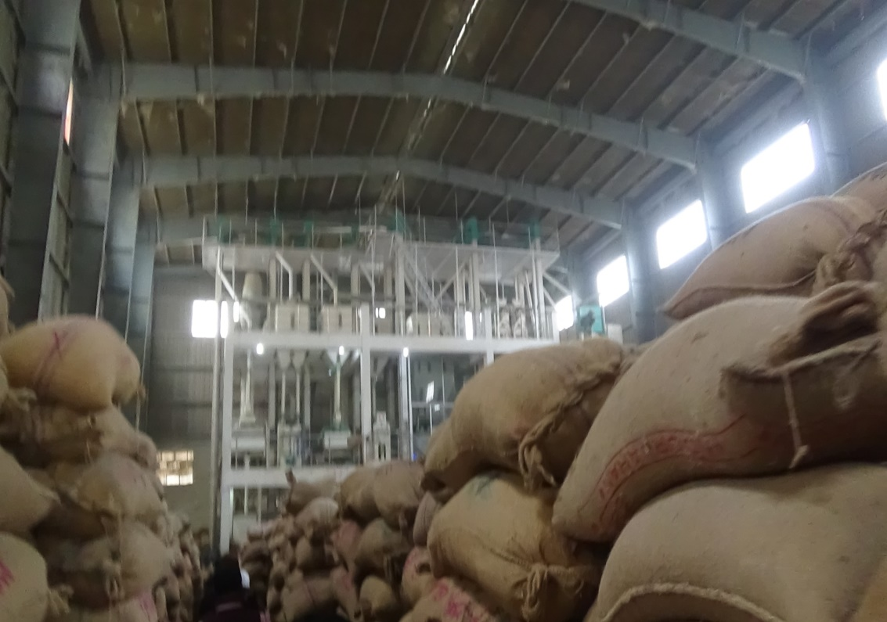
A large cold storage for Potato made by Devine group.
A rice cleaning and refine center of Devine group.

Slide 52
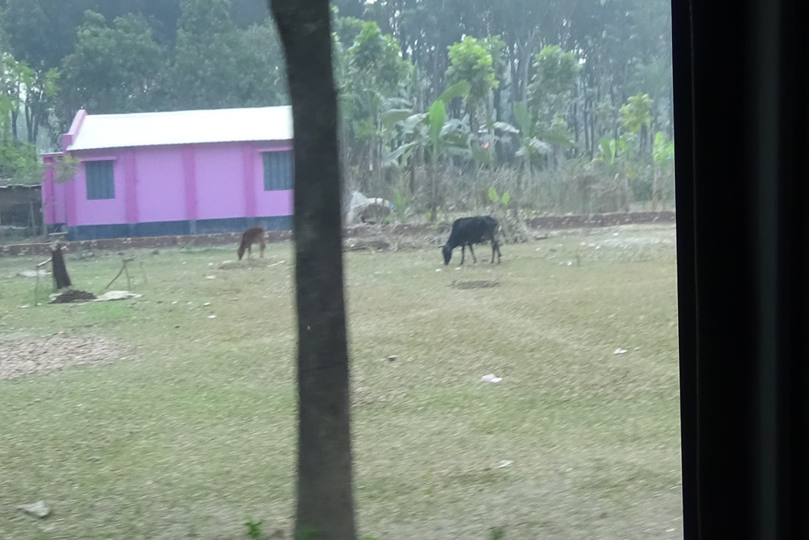
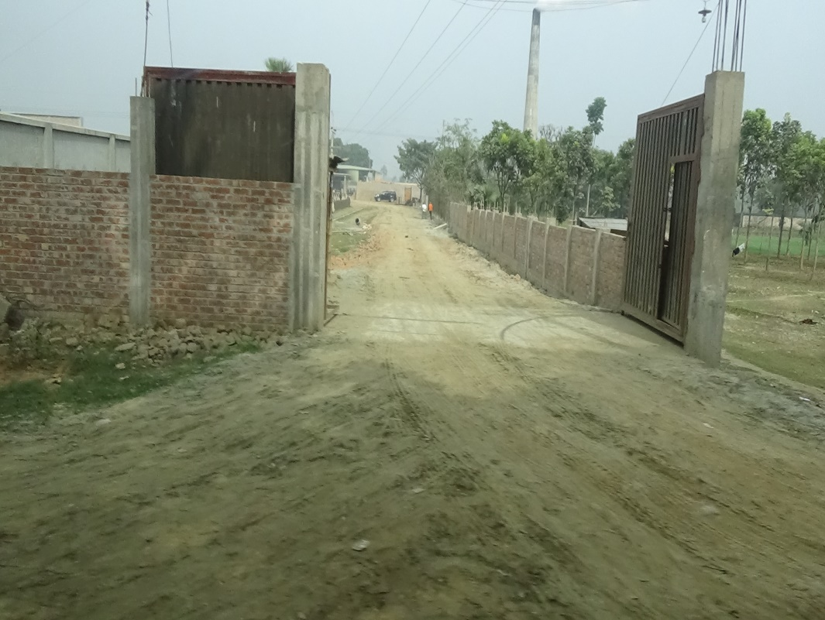
Housing service for the poor supported by Devine group. Nearly 500 house supported by the group and each costs 3 lac and 20 thousands taka.
A modern brickfield is made by the associates of Devine Group.

Slide 53

Thank You

